Slide 1
GIỚI THIỆU SÁCH

Slide 2
Cuốn sách Bài học STEM 2 là một trong năm cuốn sách của bộ sách:
BÀI HỌC STEM LỚP 1, 2, 3, 4, 5

Slide 3
NỘI DUNG GIỚI THIỆU
CĂN CỨ XÂY DỰNG BỘ SÁCH BÀI HỌC STEM
CẤU TRÚC SÁCH VÀ CẤU TRÚC BÀI HỌC
HƯỚNG DẪN XÂY DỰNG KẾ HOẠCH THỰC HIỆN

Slide 4
Tác giả sách BÀI HỌC STEM lớp 2
Họ và tên | Nhiệm vụ | Cơ quan công tác | Các sách và tài liệu đã xuất bản | Ghi chú
TS TƯỞNG DUY HẢI | Chủ biên | ĐHSP Hà Nội | Tác giả SGK CTGDPT 2018… | Chuyên gia Giáo dục STEM của Bộ GD&ĐT
TS Trần Thị Thuý Ngà | Tác giả | Viện KHGDVN | Tác giả SGK CTGDPT 2018… | Chuyên gia Giáo dục STEM của Bộ GD&ĐT
TS Trần Ngọc Bích | Tác giả | Trường ĐHSP Thái Nguyên
TS Đào Thị Sen | Tác giả | ĐHSP Hà Nội | Tác giả SGK CTGDPT 2018… | Chuyên gia Giáo dục STEM của Bộ GD&ĐT
ThS Nguyễn Huyền Trang | Tác giả | Trường BDCBGD HN | Tác giả SGK CTGDPT 2028…
ThS Nguyễn Hà My | Tác giả | ĐHSP Hà Nội | Tác giả SGK CTGDPT 2018…
Nhà giáo Phạm Văn Thuận | Tác giả | TH Nguyễn Công Trứ | Tác giả SGK CTGDPT 2018…
ThS Lê Thị Thu Huyền | Tác giả | NXBGDVN | Tác giả SGK CTGDPT 2018…

Slide 5
Các căn cứ pháp lí về Giáo dục STEM
Chỉ thị số 16/CT-TTg ngày 04/5/2017 của Thủ tướng Chính phủ về việc tăng cường năng lực tiếp cận cuộc Cách mạng công nghiệp lần thứ 4, thúc đẩy triển khai giáo dục về khoa học, công nghệ, kỹ thuật và toán học (STEM) trong chương trình giáo dục phổ thông
Quyết định số 749/QĐ-TTg ngày 03/6/2020 của Thủ tướng Chính phủ về việc phê duyệt “Chương trình Chuyển đổi số quốc gia đến năm 2025, định hướng đến năm 2030”
Quyết định số 131/QĐ-TTg ngày 25/01/2022 của Thủ tướng Chính phủ về việc phê duyệt đề án “Tăng cường ứng dụng công nghệ thông tin và chuyển đổi số trong giáo dục và đào tạo giai đoạn 2022 – 2025, định hướng đến năm 2030”
Thông tư số 32/2018/TT-BGDĐT ngày 26/12/2018 (Chương trình giáo dục phổ thông 2018)
Kế hoạch số 526/KH-BGDĐT ngày 17/5/2022 về việc triển khai thực hiện giáo dục STEM cấp Tiểu học
Công văn 2345/BGDĐT-GDTH xây dựng kế hoạch giáo dục trường tiểu học
Công văn 909/BGDĐT-GDTH ngày 8/3/2022 về giáo dục STEM cấp tiểu học

Slide 6
Cấu trúc sách BÀI HỌC STEM 2
Sách tuân thủ đúng tiêu chuẩn sách Quốc gia dành cho học sinh tiểu học.
Bìa sách
Lời nói đầu
Mục lục
Hưỡng dẫn học
Nội dung chính
Thông tin xuất bản phẩm

Slide 7
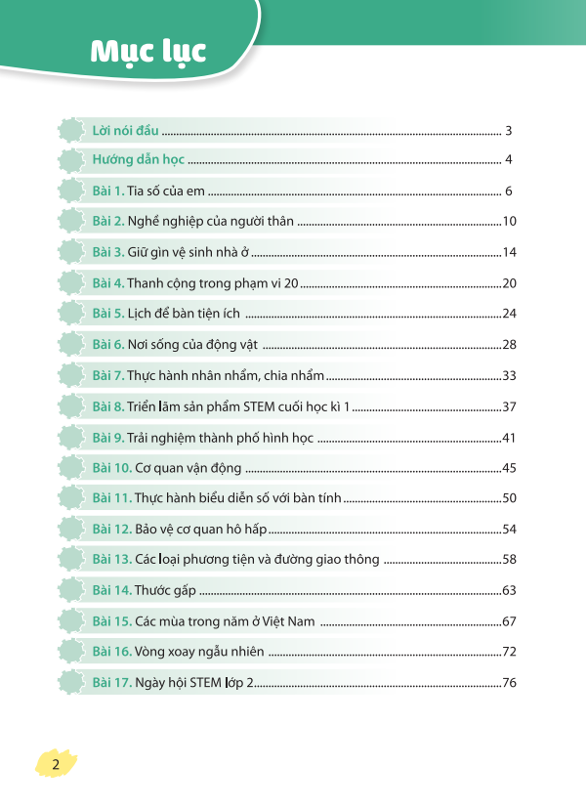
Cấu trúc nội dung chính sách BÀI HỌC STEM 2
SÁCH GỒM 17 BÀI
MỖI BÀI 02 TIẾT
MỖI BÀI CÓ ĐỊA CHỈ THỰC HIỆN RÕ RÀNG TRONG KẾ HOẠCH GIÁO DỤC NĂM HỌC

Slide 8
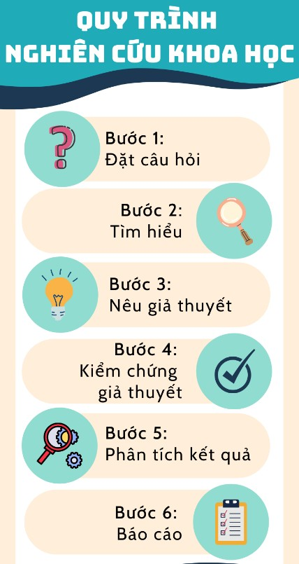
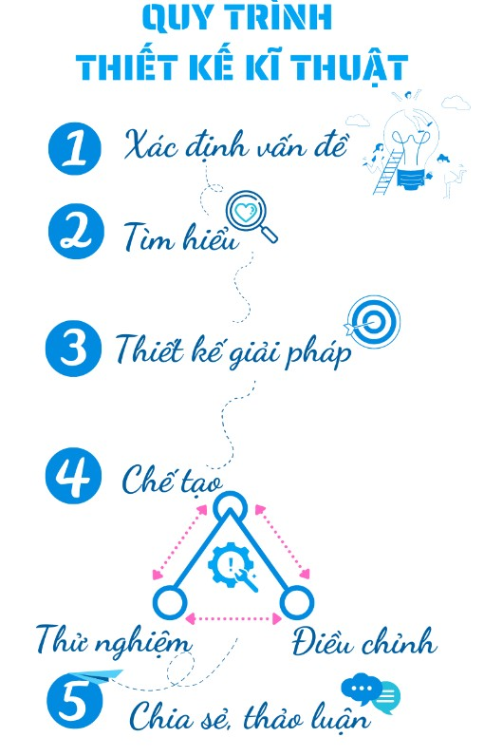
Cấu trúc BÀI HỌC trong sách BÀI HỌC STEM
CÁC BÀI HỌC ĐƯỢC BIÊN SOẠN THEO MỘT TRONG HAI QUY TRÌNH:
QUY TRÌNH NGHIÊN CỨU KHOA HỌC
QUY TRÌNH THIẾT KẾ KĨ THUẬT

Slide 9
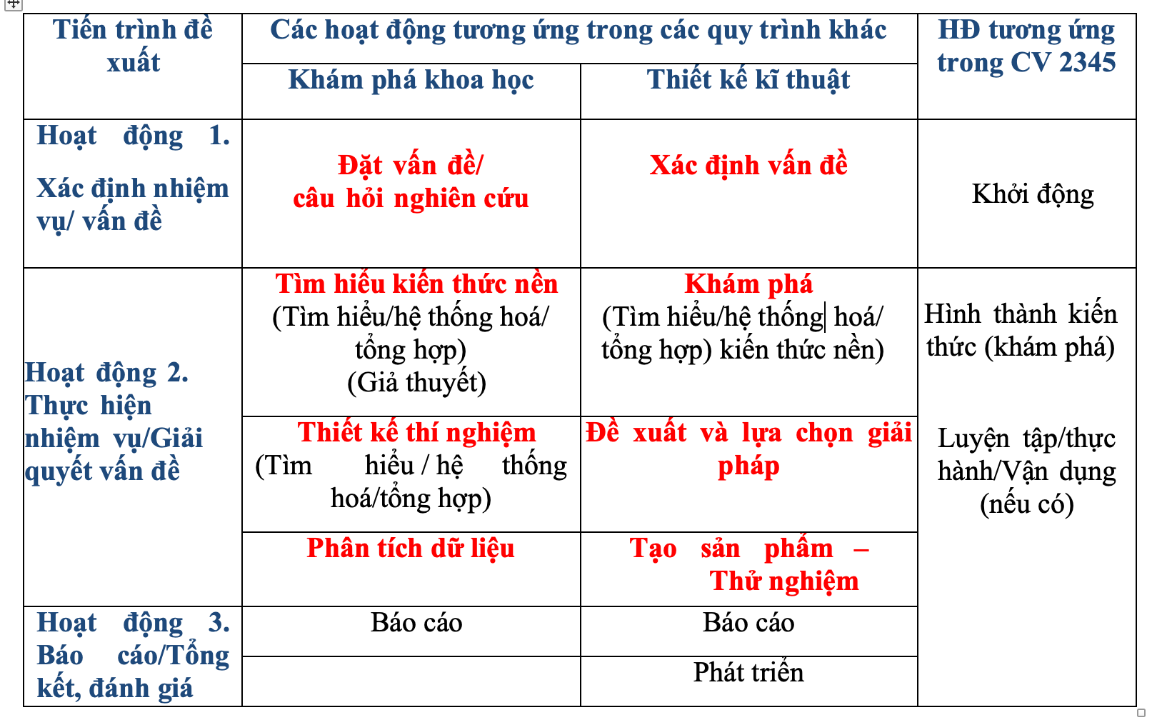
Cấu trúc BÀI HỌC trong sách BÀI HỌC STEM

Slide 10
BÀI VÍ DỤ

Slide 11
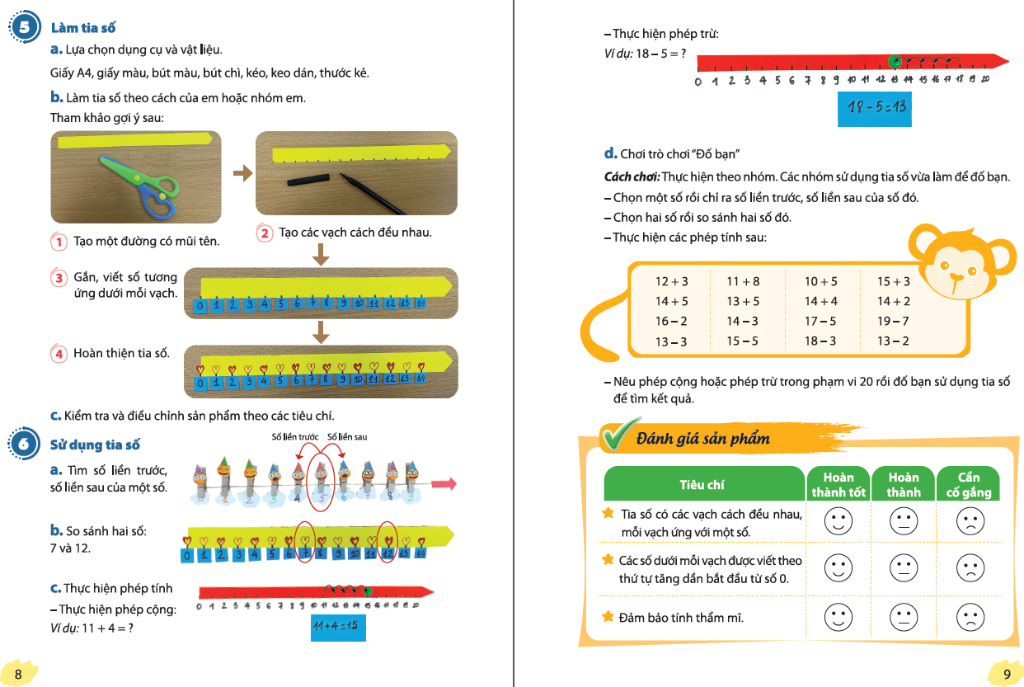
BÀI VÍ DỤ

Slide 12
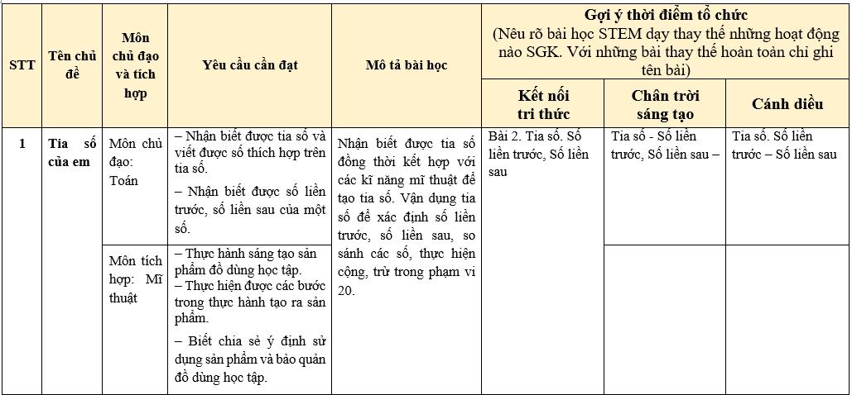
HƯỚNG DẪN XÂY DỰNG KẾ HOẠCH THỰC HIỆN

Slide 13
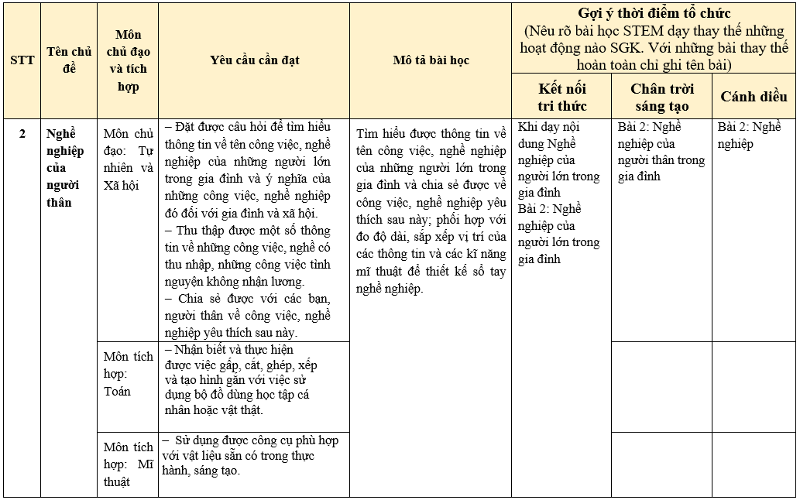
HƯỚNG DẪN XÂY DỰNG KẾ HOẠCH THỰC HIỆN

Slide 14
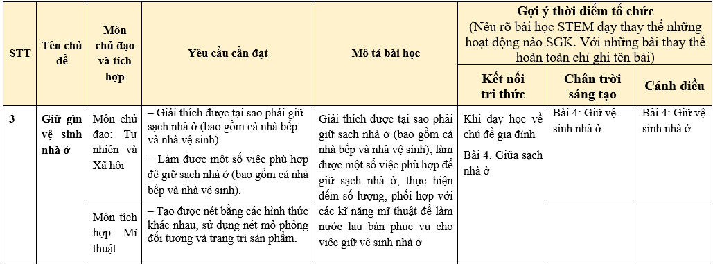
HƯỚNG DẪN XÂY DỰNG KẾ HOẠCH THỰC HIỆN

Slide 15
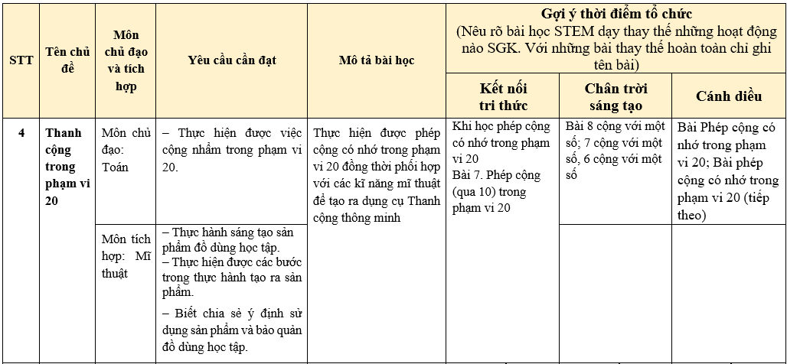
HƯỚNG DẪN XÂY DỰNG KẾ HOẠCH THỰC HIỆN

Slide 16
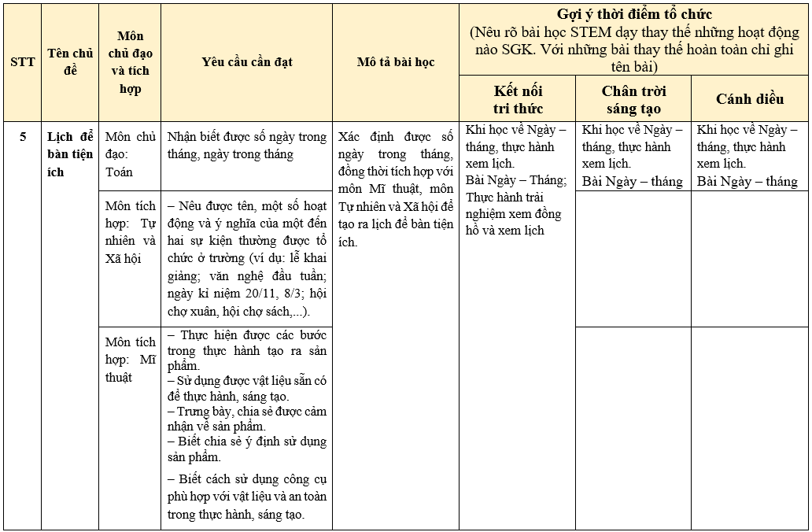
HƯỚNG DẪN XÂY DỰNG KẾ HOẠCH THỰC HIỆN

Slide 17
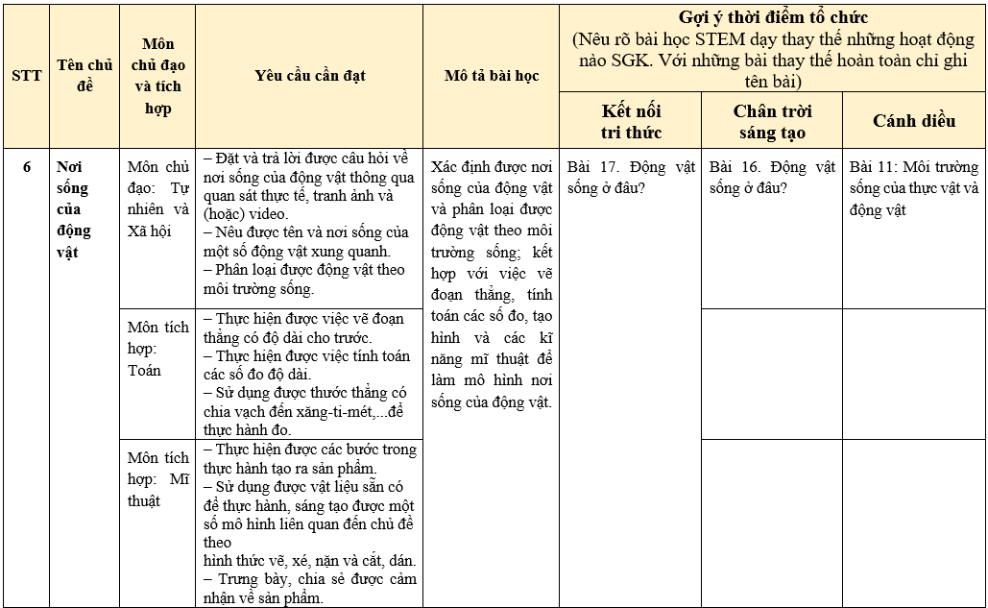
HƯỚNG DẪN XÂY DỰNG KẾ HOẠCH THỰC HIỆN

Slide 18
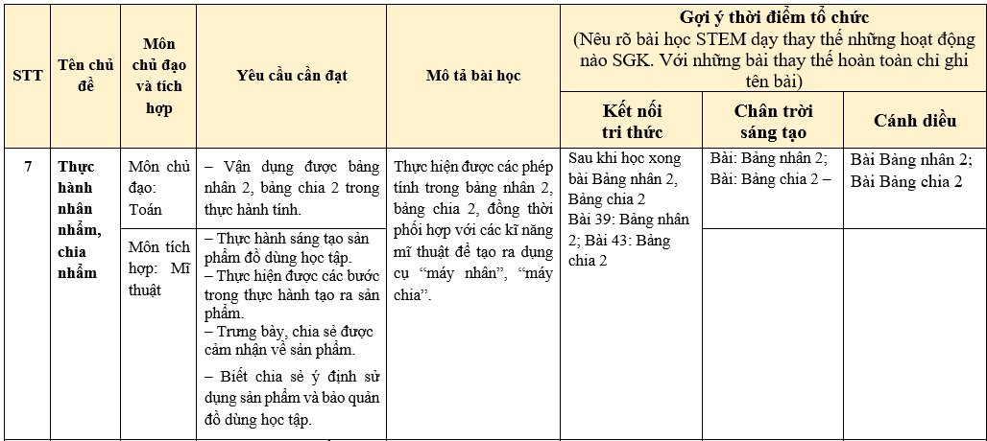
HƯỚNG DẪN XÂY DỰNG KẾ HOẠCH THỰC HIỆN

Slide 19
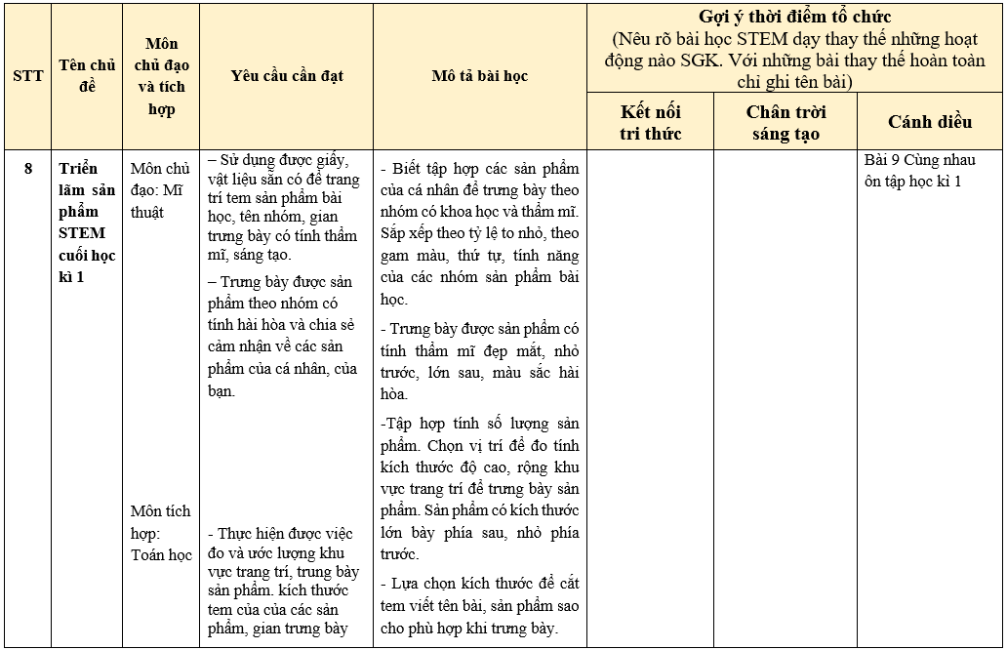
HƯỚNG DẪN XÂY DỰNG KẾ HOẠCH THỰC HIỆN

Slide 20
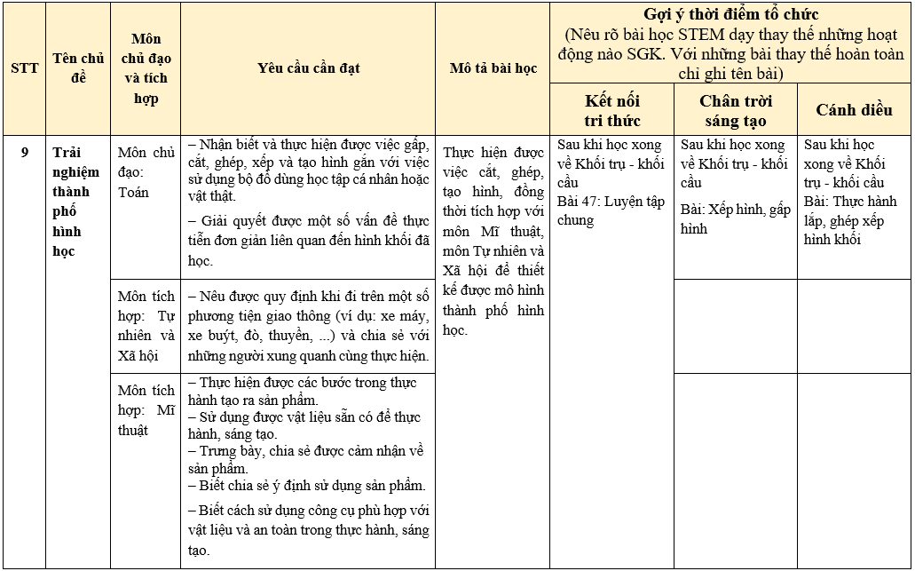
HƯỚNG DẪN XÂY DỰNG KẾ HOẠCH THỰC HIỆN

Slide 21
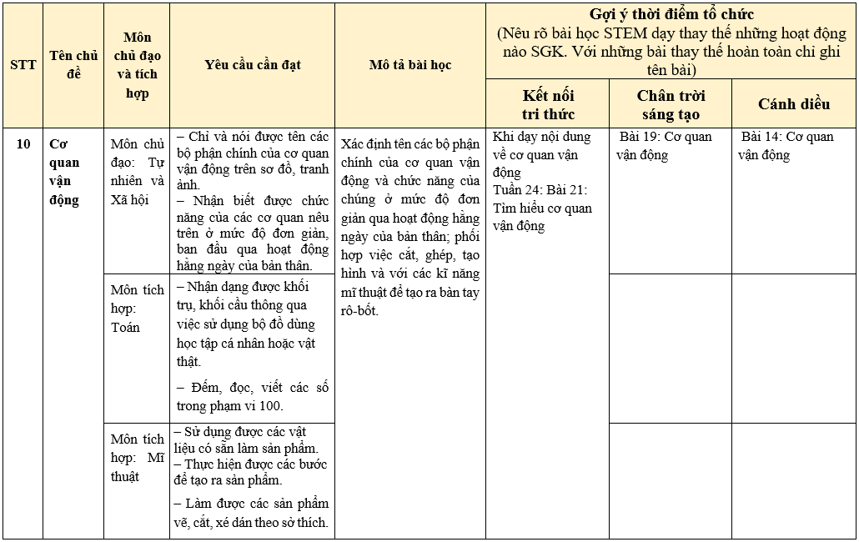
HƯỚNG DẪN XÂY DỰNG KẾ HOẠCH THỰC HIỆN

Slide 22
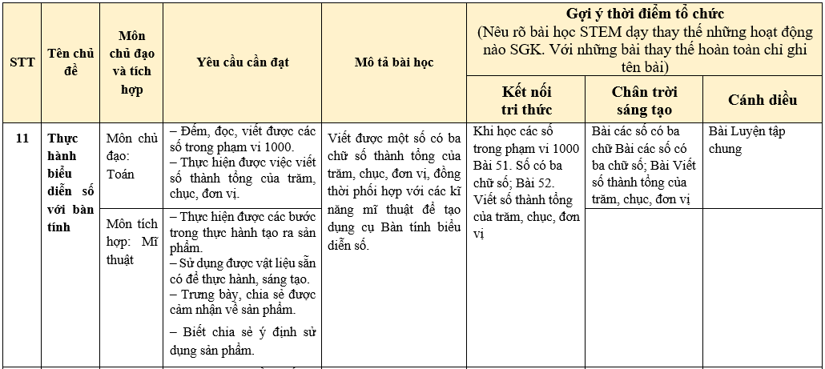
HƯỚNG DẪN XÂY DỰNG KẾ HOẠCH THỰC HIỆN

Slide 23
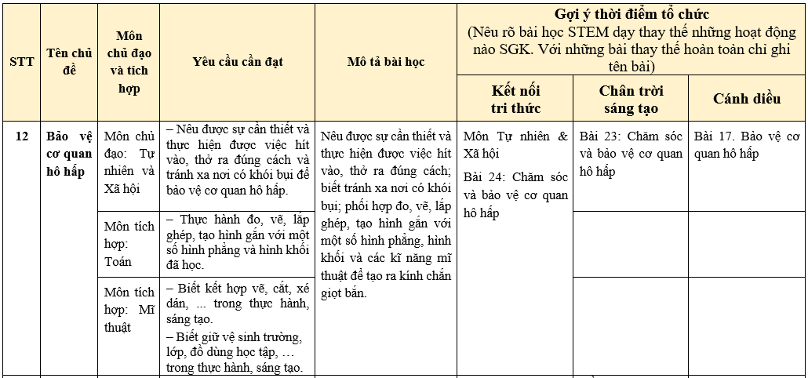
HƯỚNG DẪN XÂY DỰNG KẾ HOẠCH THỰC HIỆN

Slide 24
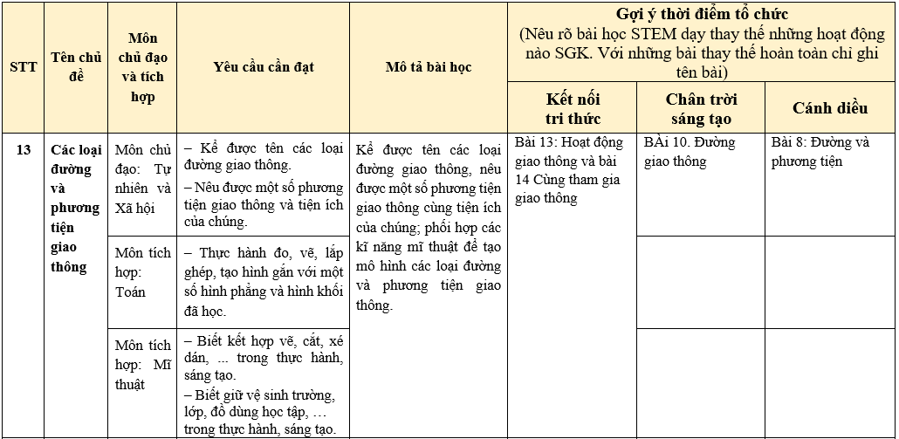
HƯỚNG DẪN XÂY DỰNG KẾ HOẠCH THỰC HIỆN

Slide 25
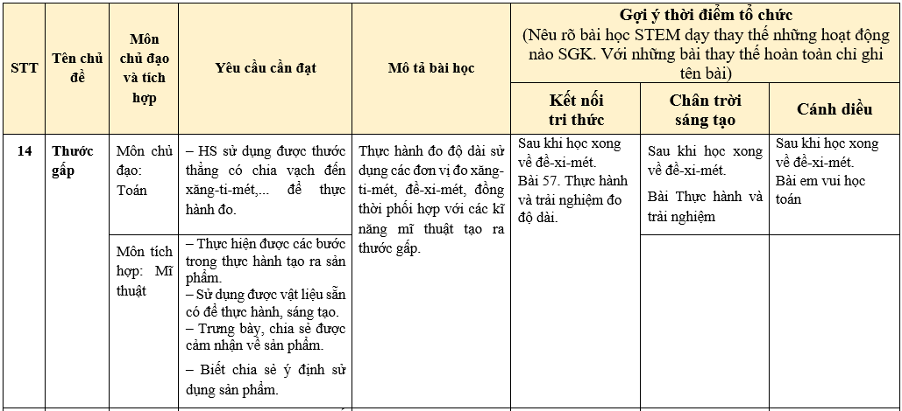
HƯỚNG DẪN XÂY DỰNG KẾ HOẠCH THỰC HIỆN

Slide 26
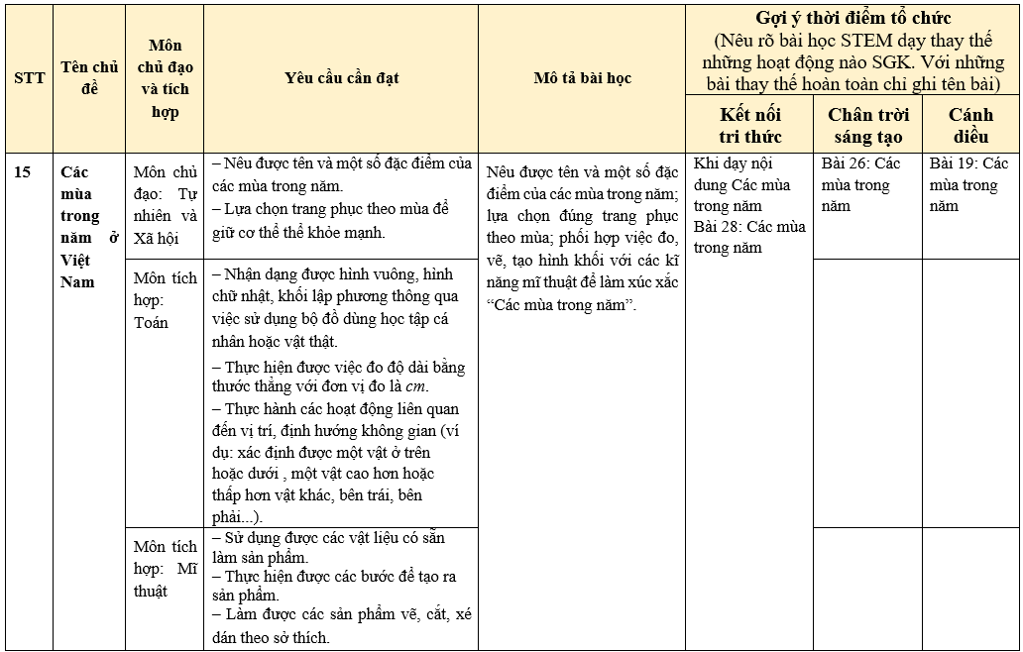
HƯỚNG DẪN XÂY DỰNG KẾ HOẠCH THỰC HIỆN

Slide 27
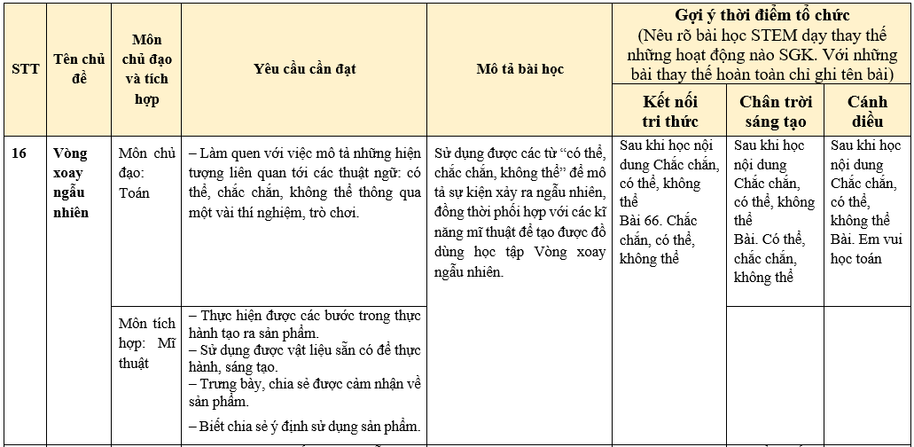
HƯỚNG DẪN XÂY DỰNG KẾ HOẠCH THỰC HIỆN

Slide 28
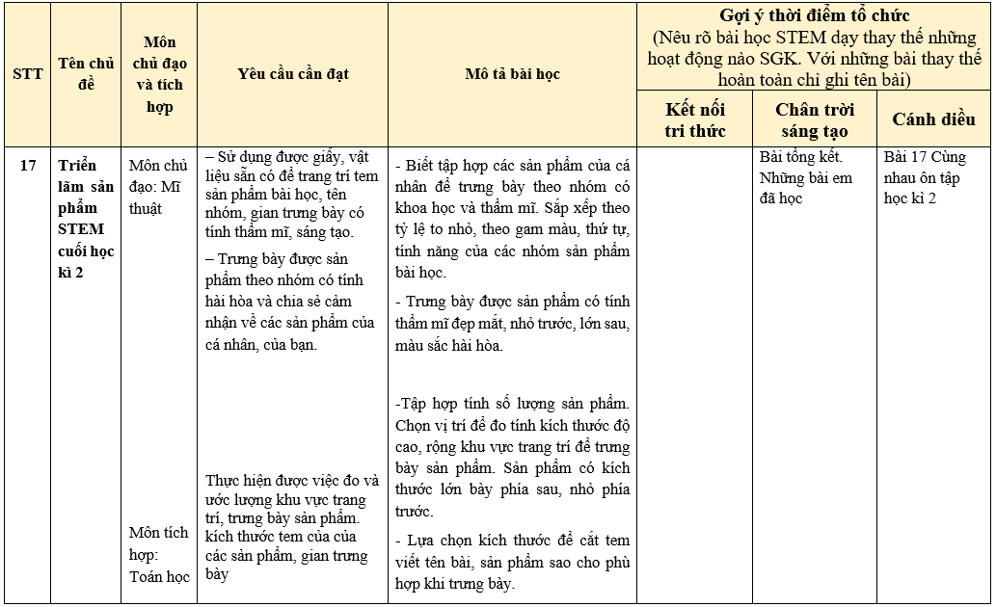
HƯỚNG DẪN XÂY DỰNG KẾ HOẠCH THỰC HIỆN

Slide 29
BỘ SÁCH BÀI HỌC STEM
17 bài / năm học
Mỗi bài 2 tiết
Sản phẩm đa dạng
Quy trình thống nhất
Địa chỉ dạy học cụ thể, rõ ràng

Slide 30
HỆ SINH THÁI TÀI NGUYÊN PHỤC VỤ BÀI HỌC STEM
http://sachthietbigiaoduc.vn/gioi-thieu-sach/-/BOOK/10105/bai-hoc-stem-lop-1.html?tabs1=ho-tro-day
1
Kế hoạch thực hiện Bài học STEM cho cả năm học của lớp 1, 2, 3, 4.
3
Bài giảng điện tử định dạng PowerPoint
Tài liệu bồi dưỡng tập huấn GV về phương pháp triển khai và đánh giá
5
2
Kế hoạch bài dạy của từng bài học theo Công văn 2345 của Bộ Giáo dục và Đào tạo
4
Clip Bài dạy minh hoạ

Slide 31
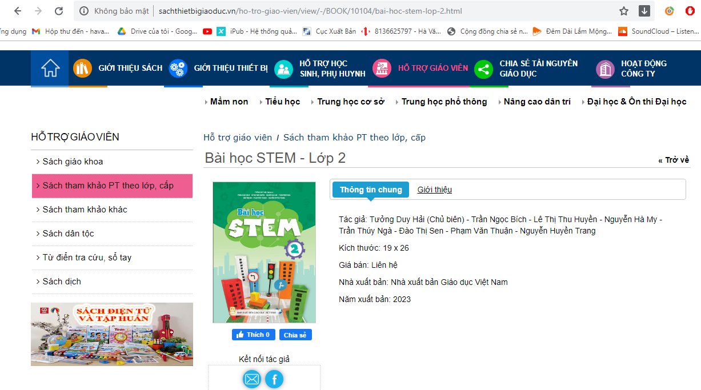
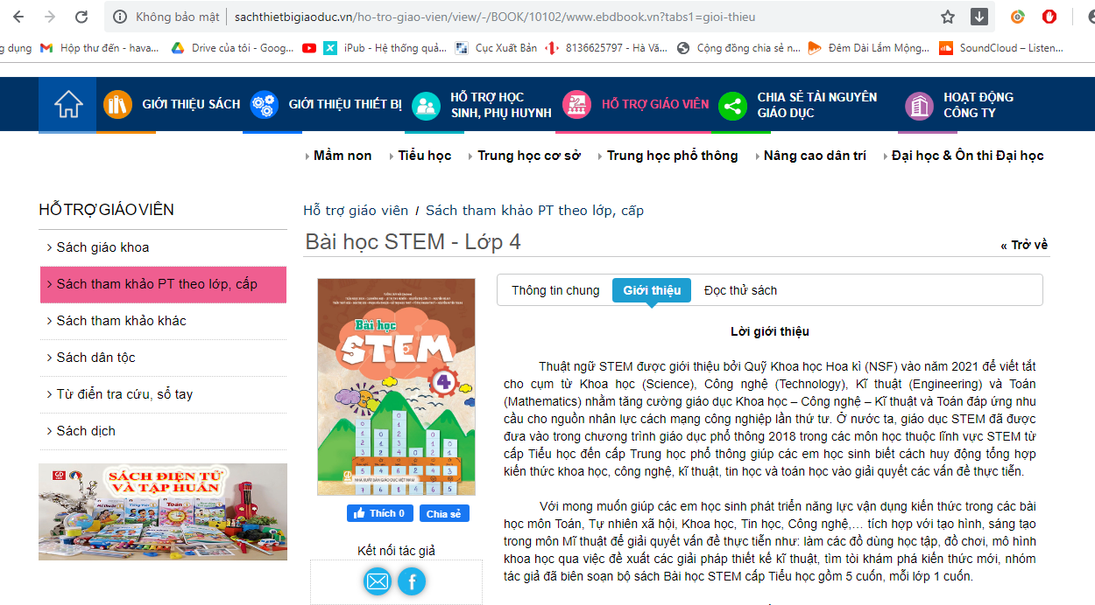
ĐỊA CHỈ CUNG CẤP MIỄN PHÍ CÁC HỌC LIỆU
http://sachthietbigiaoduc.vn/gioi-thieu-sach/-/BOOK/10105/bai-hoc-stem-lop-1.html?tabs1=ho-tro-day

Slide 32
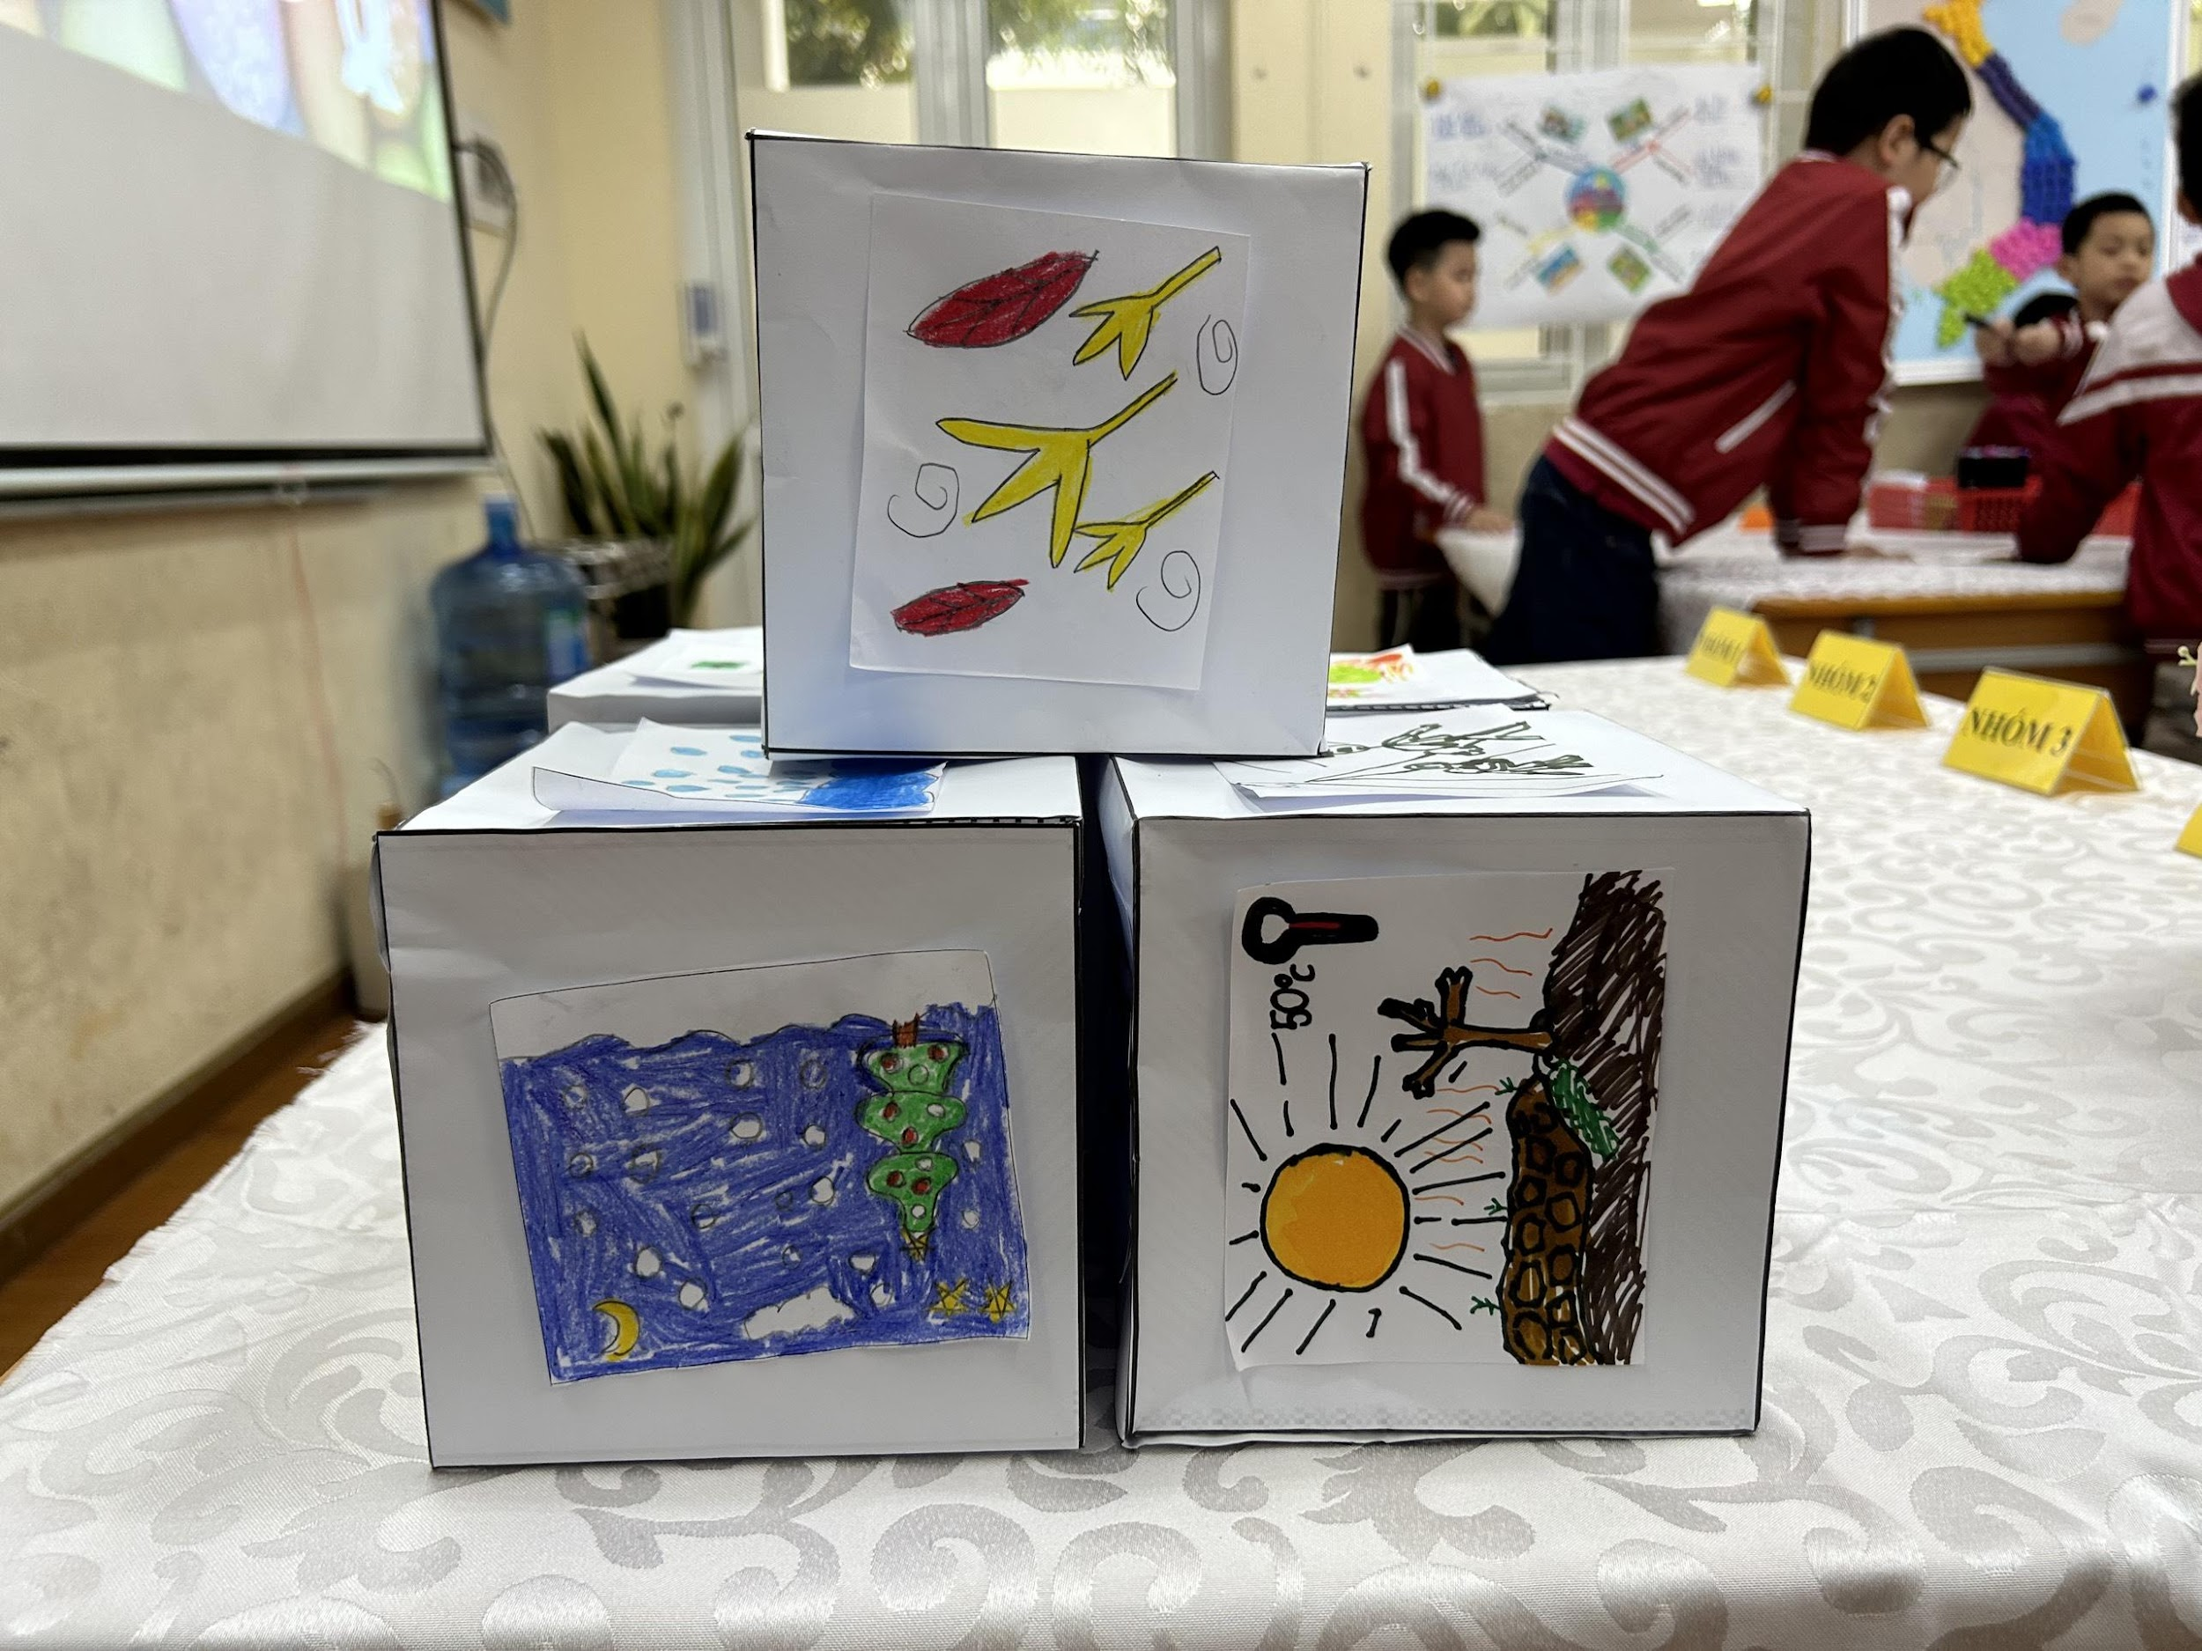
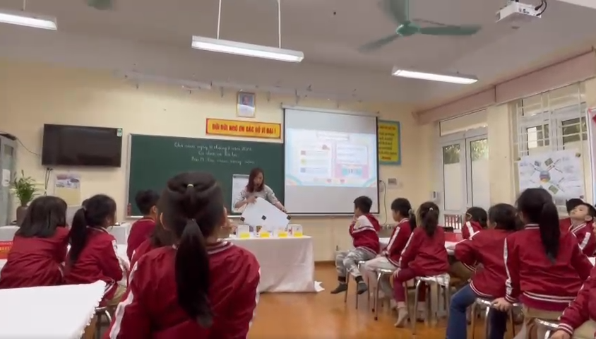
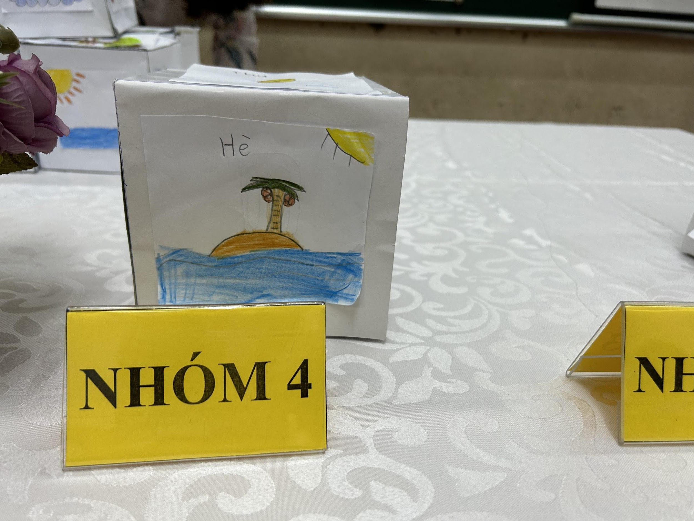
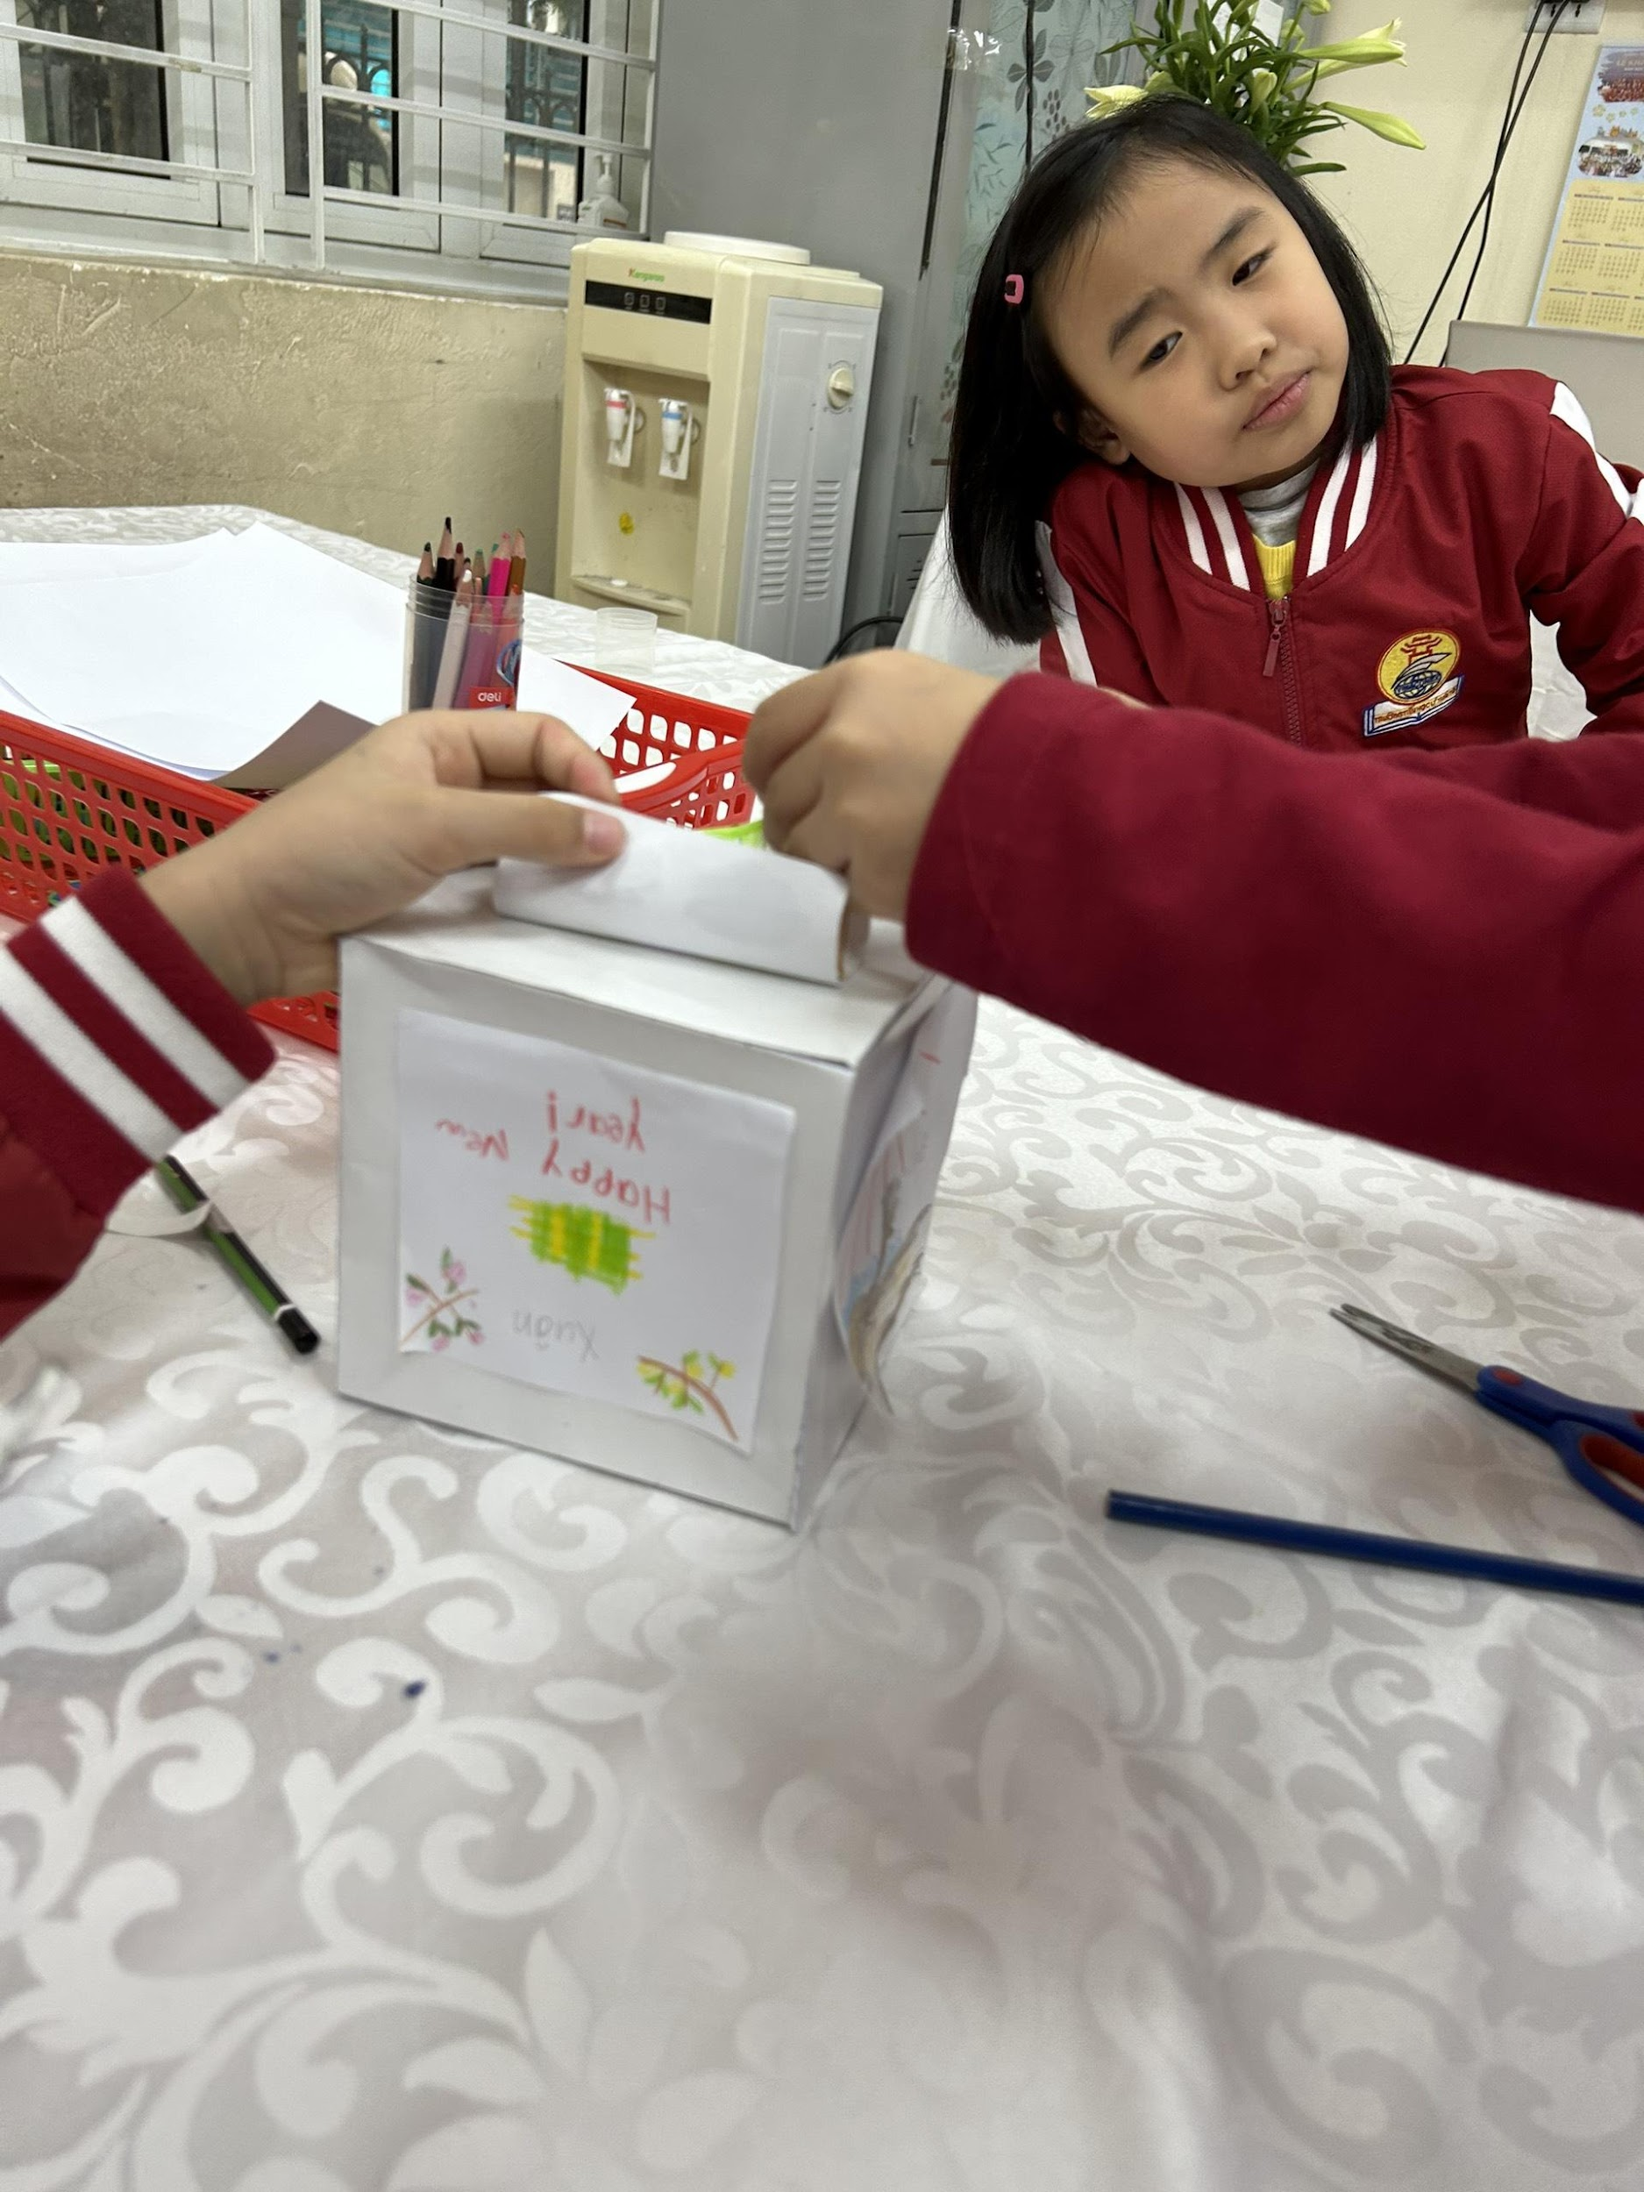
Một số hình ảnh thực nghiệm:
Trường tiểu học
Lý Thái Tổ

Slide 33
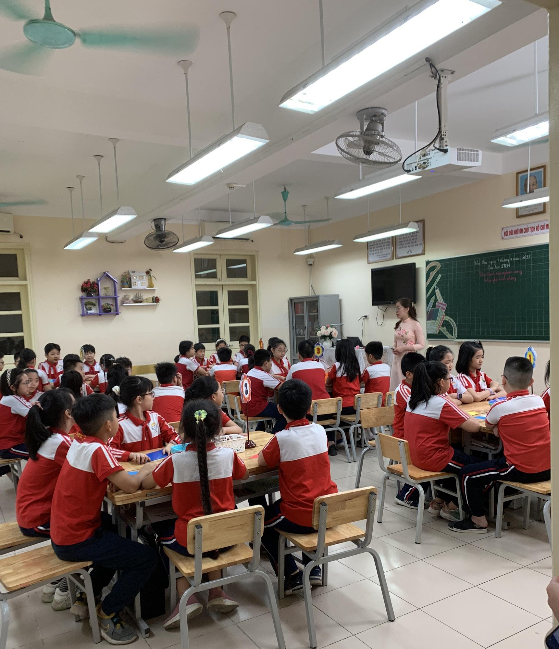
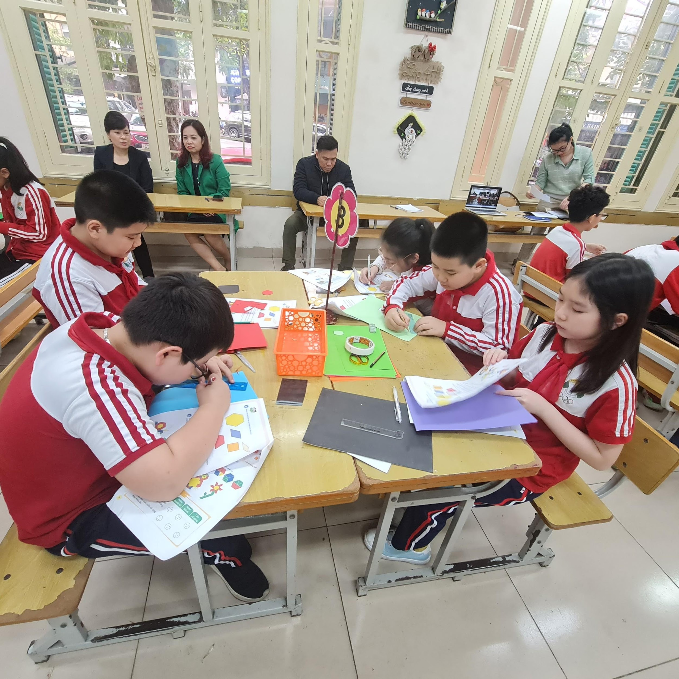
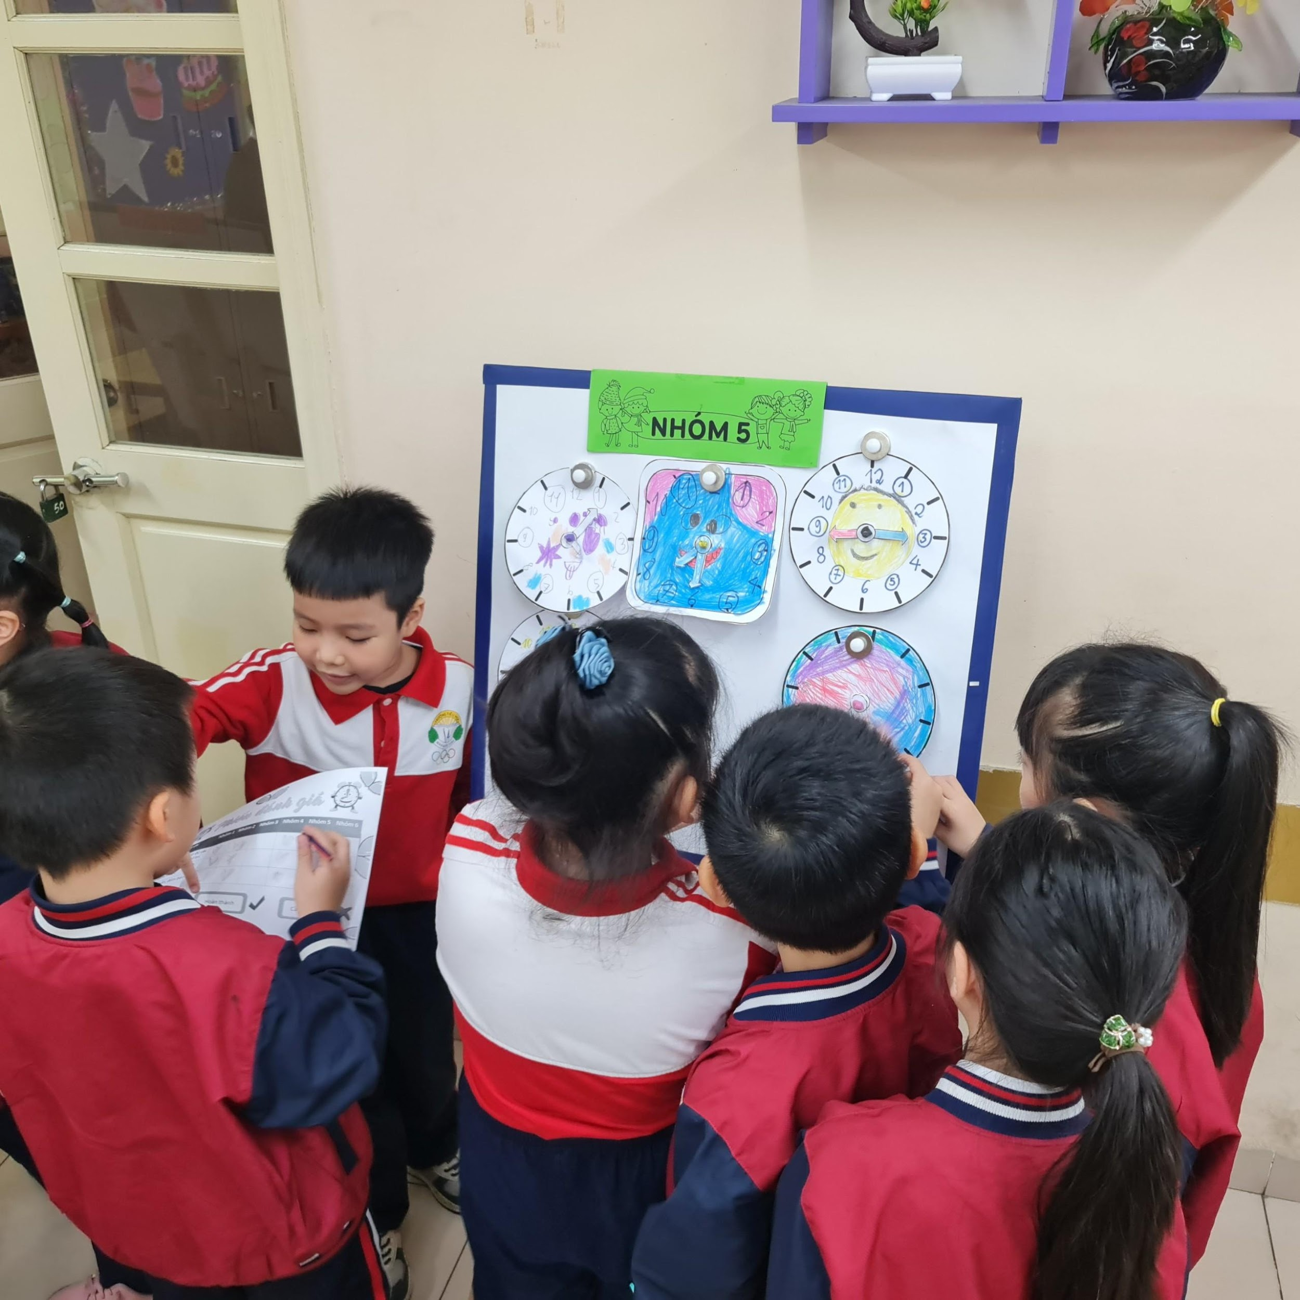
Một số hình ảnh thực nghiệm:
Trường tiểu học Trần Quốc Toản

Slide 34
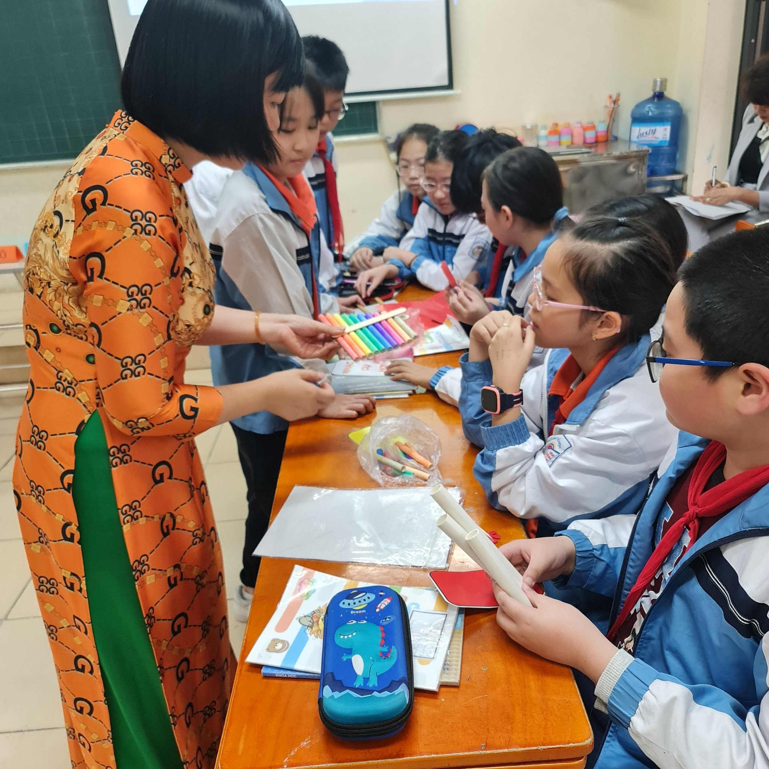
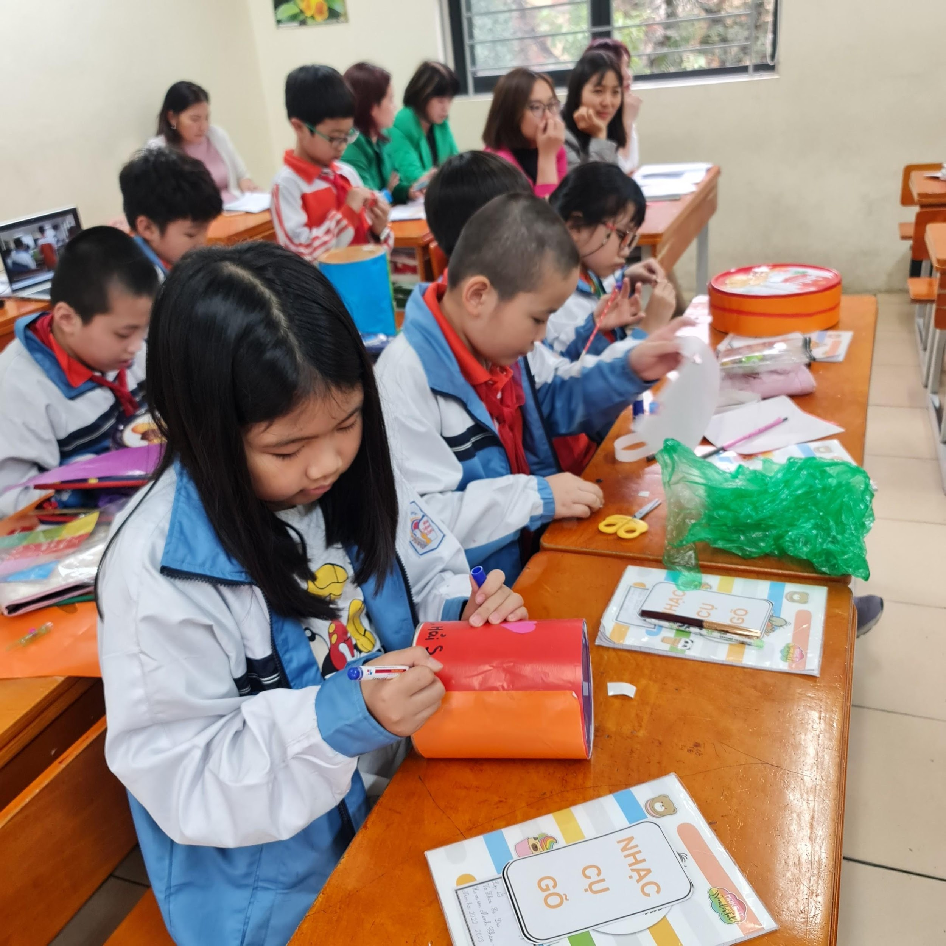
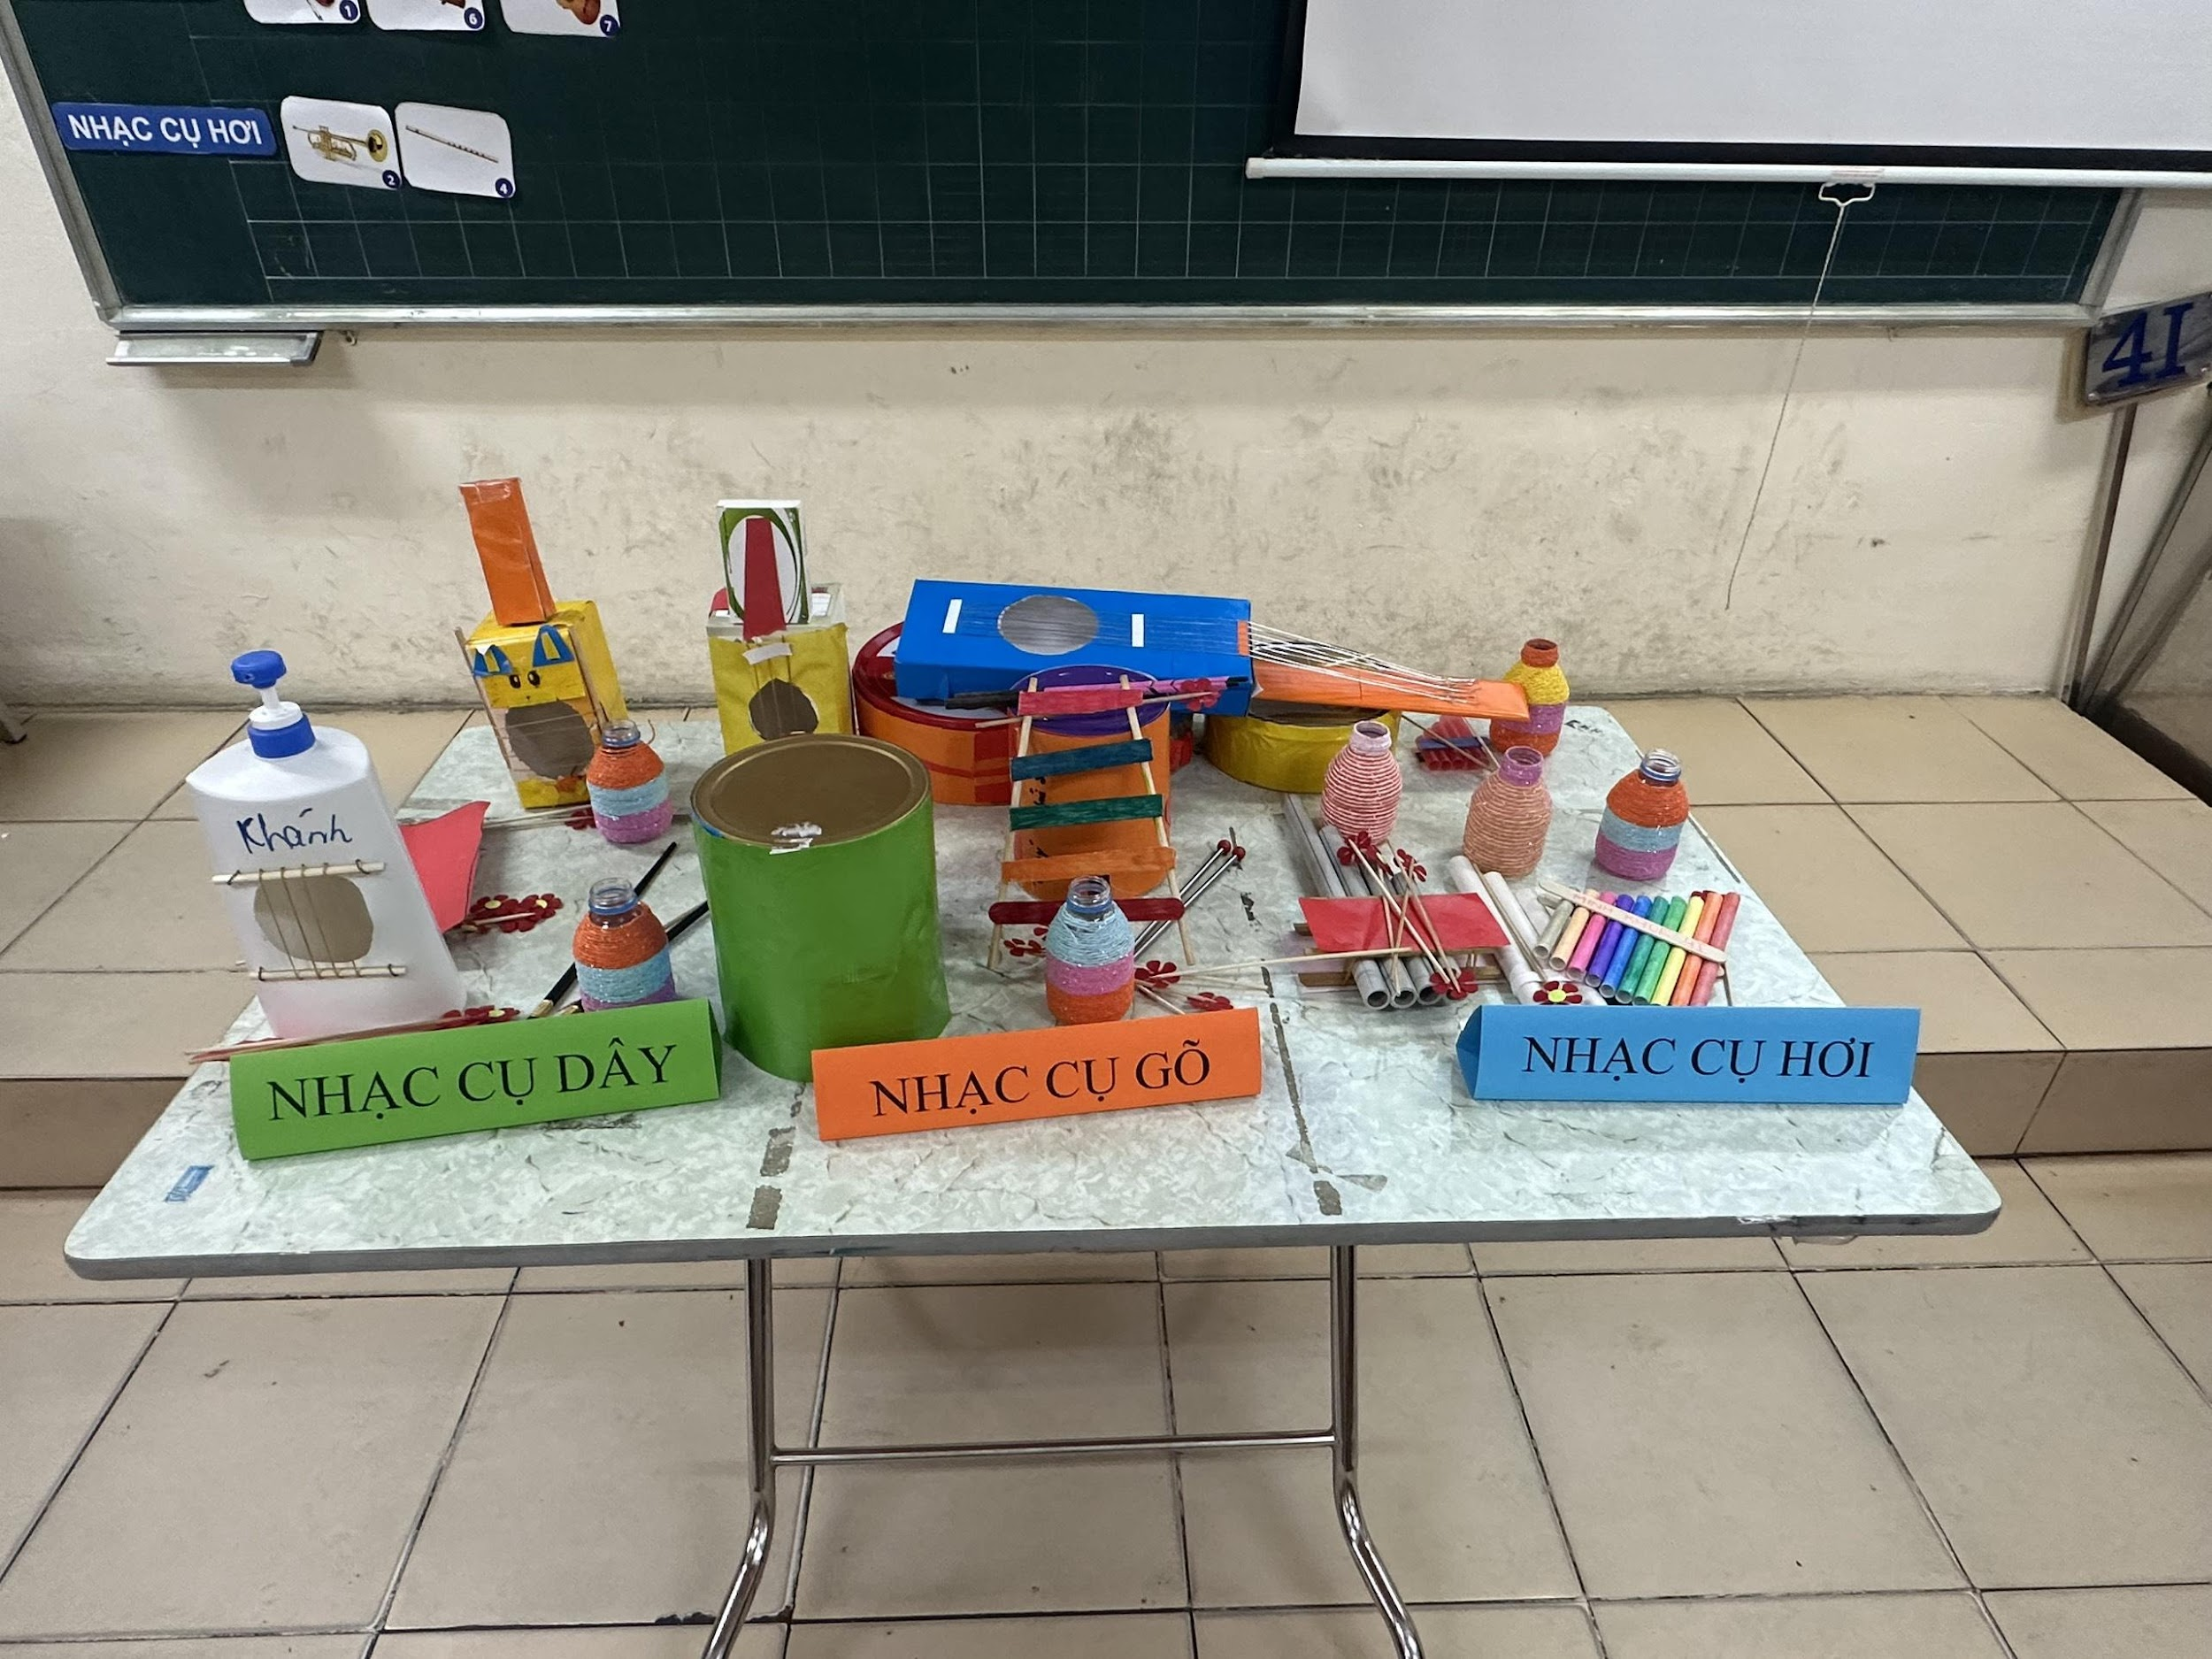
Một số hình ảnh thực nghiệm:
Trường tiểu học Nam Thành Công

Slide 35
https://giaoducthoidai.vn/chia-se-giai-phap-khai-thac-hieu-qua-bai-hoc-stem-o-tieu-hoc-post634615.html

